Slide 1
Педсовет № 2 Тема: «Современные подходы к организации работы по нравственно-патриотическому воспитанию дошкольников в условиях ФГОС ДО»
Автор: Бедрина Е.Ю.

Slide 2
Повестка дня заседания педагогического совета:
Выполнение решения педагогического совета №1 (Бедрина Е.Ю.)
Вступительное слово «Актуальность нравственно-патриотического воспитания детей дошкольного возраста»
Педагогическая дискуссия
Итоги тематического контроля РППС «Патриотическое воспитание»
Защита проектов по патриотическому воспитанию (воспитатели групп)
Задание «Создай проект» в рамках экспериментальной площадки «Широка страна моя родная».
Деловая игра «Нравственно - патриотическое воспитание дошкольников - неотъемлемая часть обшей культуры государства» (Каримуллина Н.И.)
Рассмотрение проекта решения педагогического совета №2
Рефлексия

Slide 3
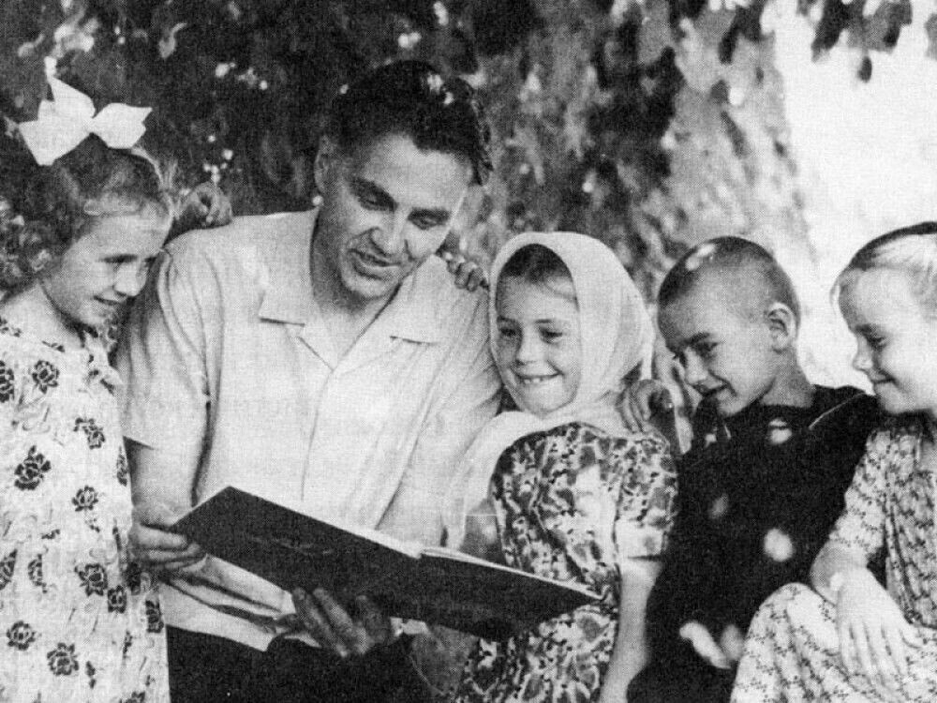
Детство – это каждодневное открытие мира и поэтому надо сделать так, чтобы оно стало, прежде всего, познанием человека и Отечества, их красоты и величия. В.А. Сухомлинский

Slide 4
Задачи: воспитание у ребенка любви и привязанности к семье, родному дому, детскому саду, родной улице, городу; уважение к людям труда; формирование бережного отношения к родной природе и всему живому; формирование элементарных знаний о правах человека; развитие интереса к русским традициям и промыслам; чувства ответственности и гордости за достижения Родины; толерантности, чувства уважения и симпатии к другим людям, народам, их традициям; расширение представлений о России, ее столице; знакомство детей с символами государства (герб, флаг, гимн).

Slide 5
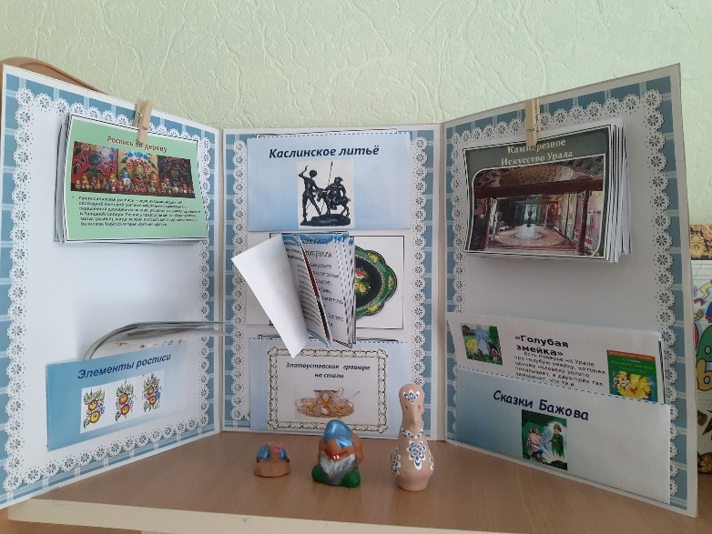
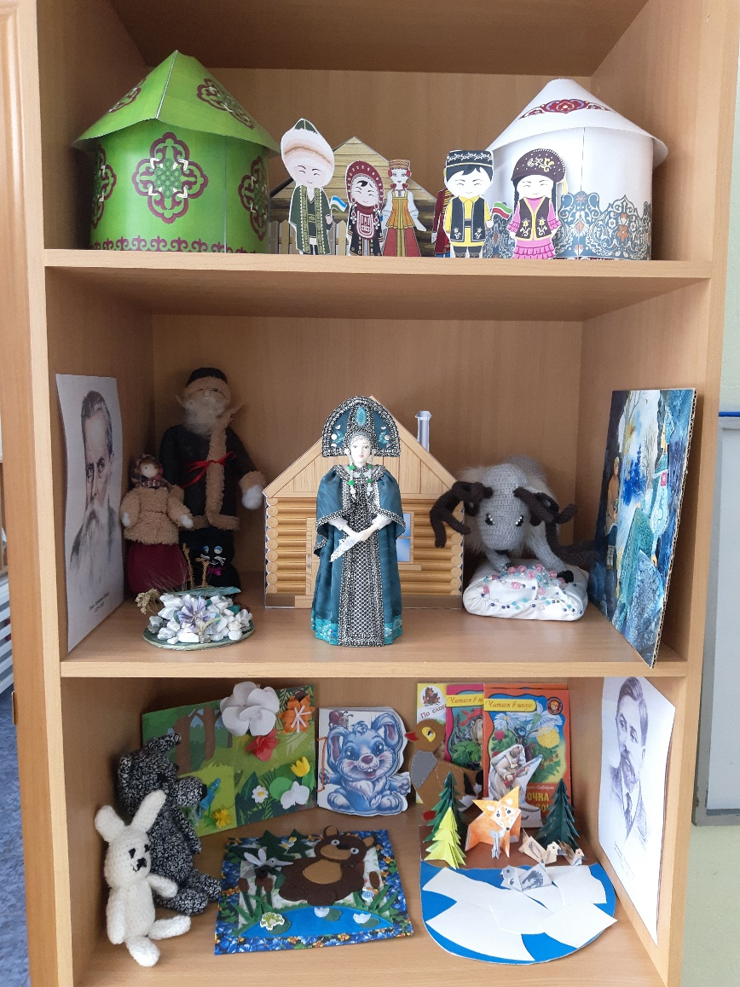
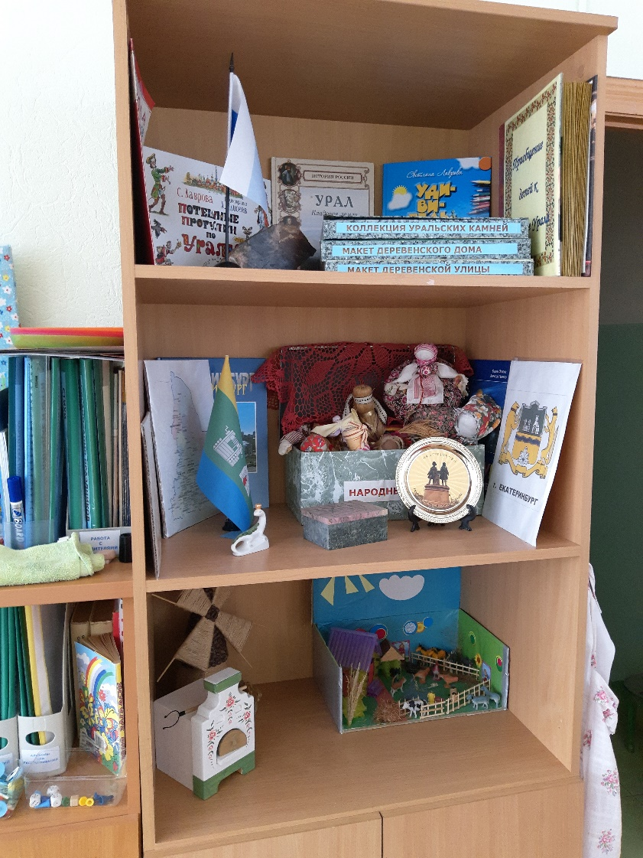
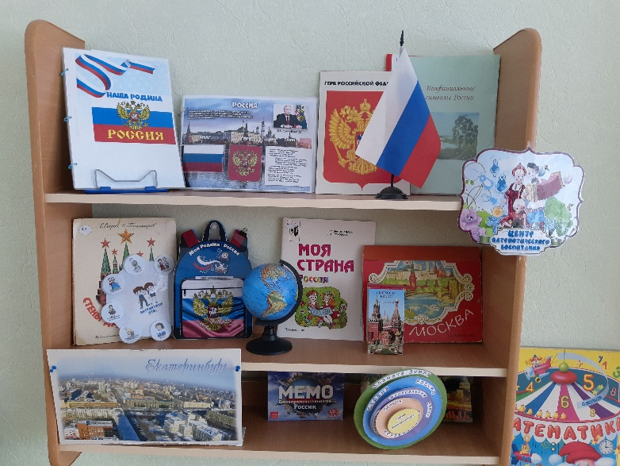
РППС в группах Подготовительная

Slide 6
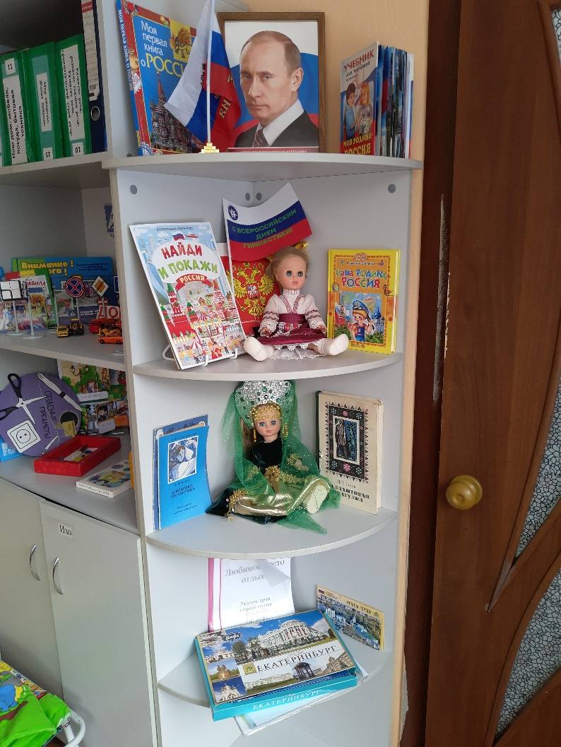
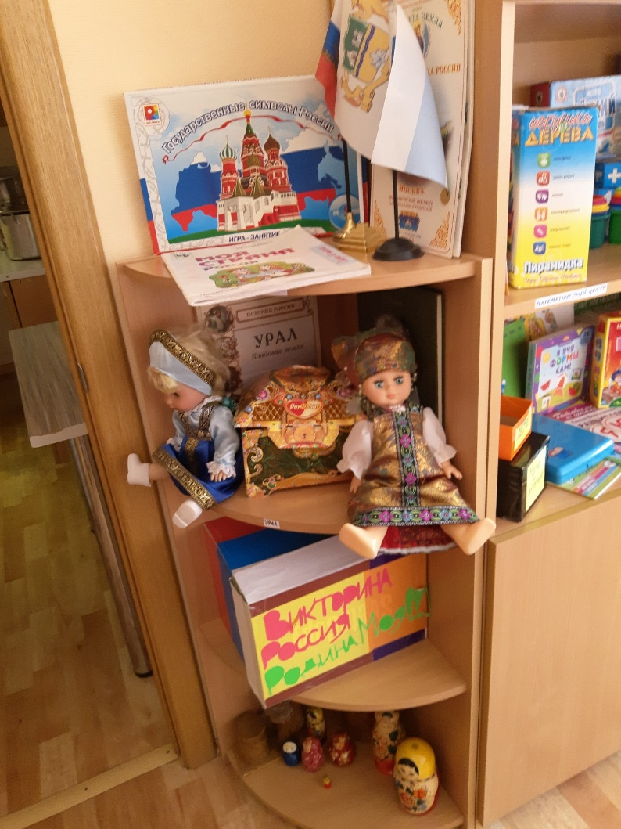
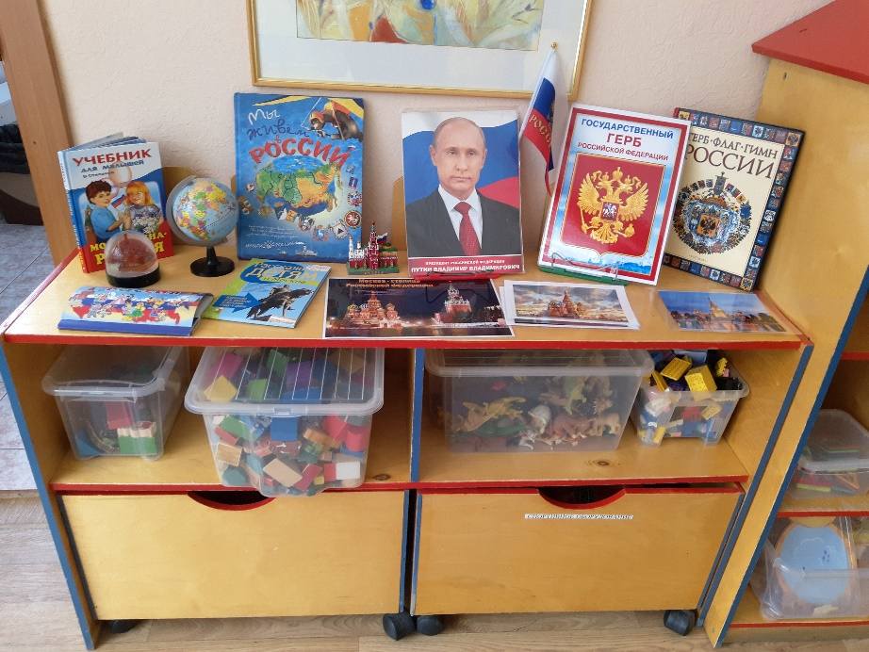
«Ягодки» «Солнышко» «Теремок»

Slide 7
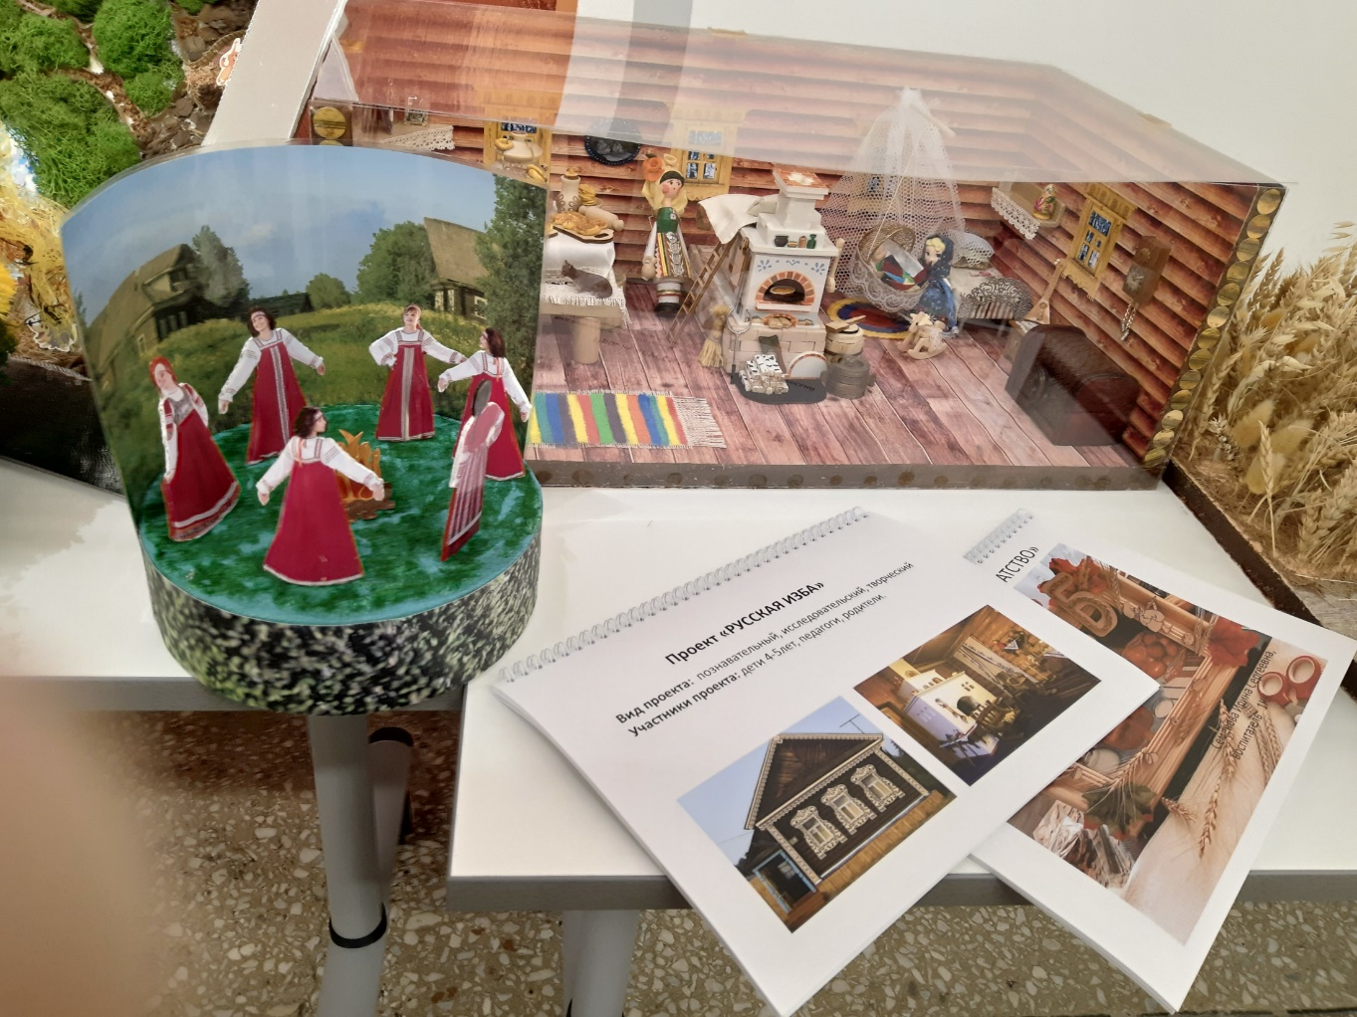
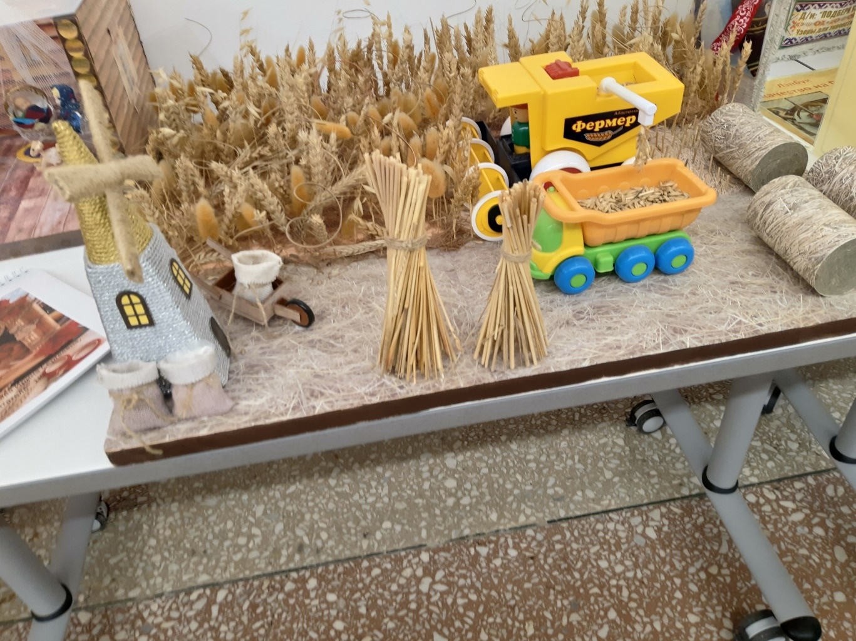
Проект «Русская изба»

Slide 8
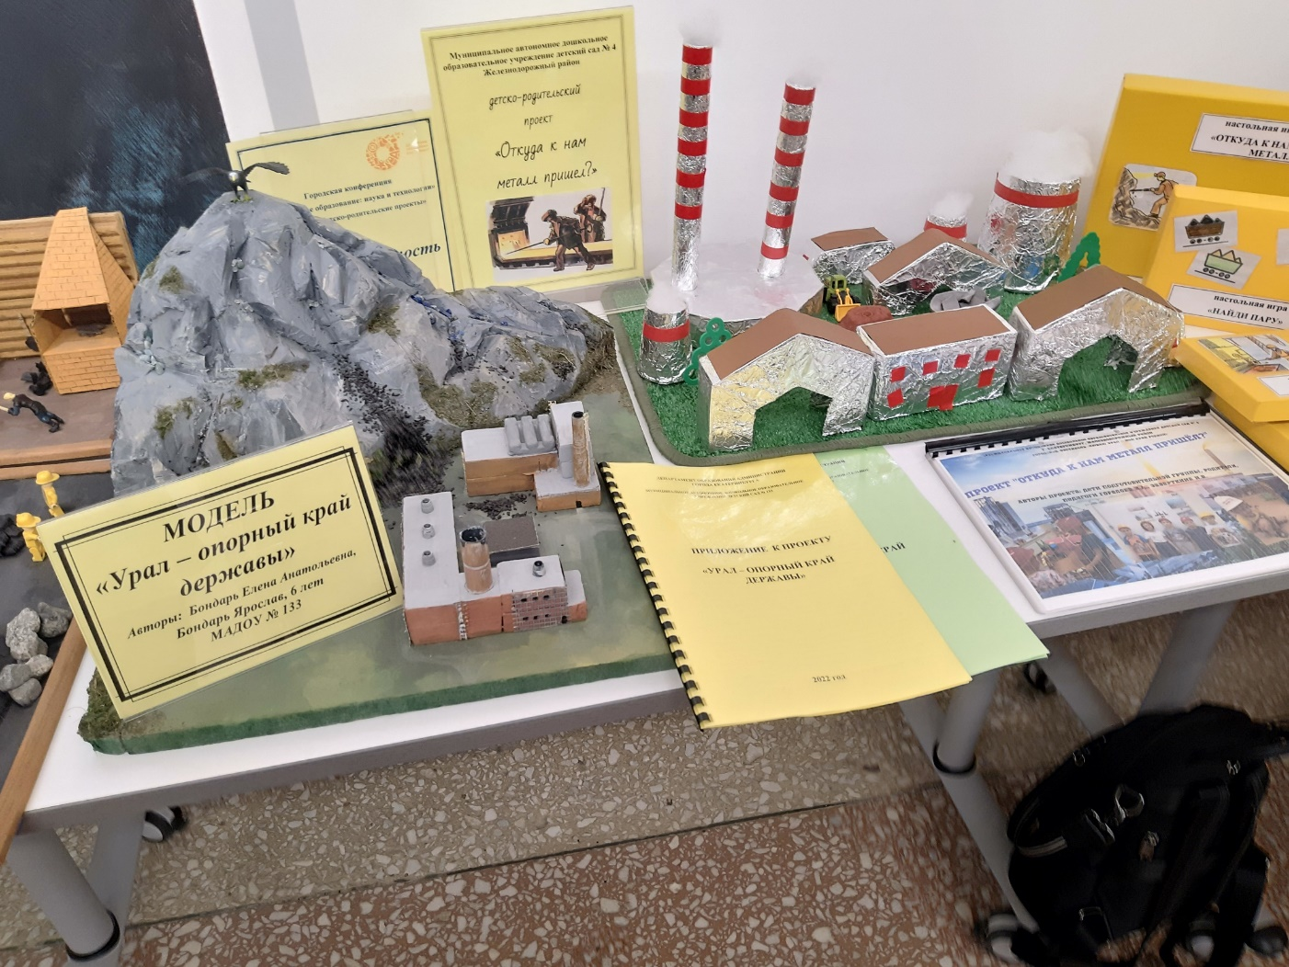
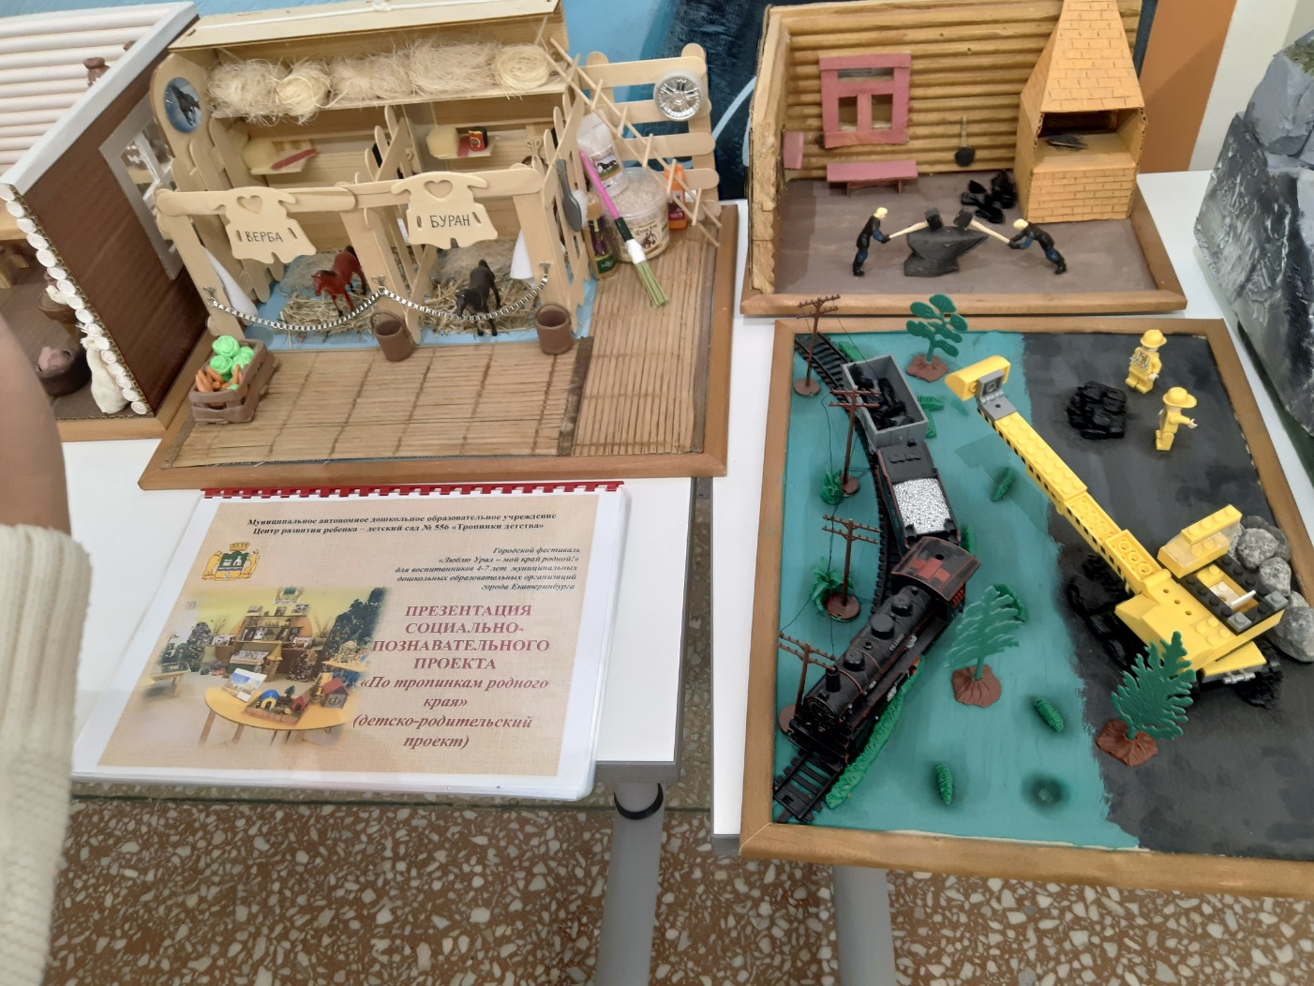
Детско – родительские проекты: «По тропинкам родного края», «Откуда к нам металл пришел», «Урал – опорный край державы»

Slide 9
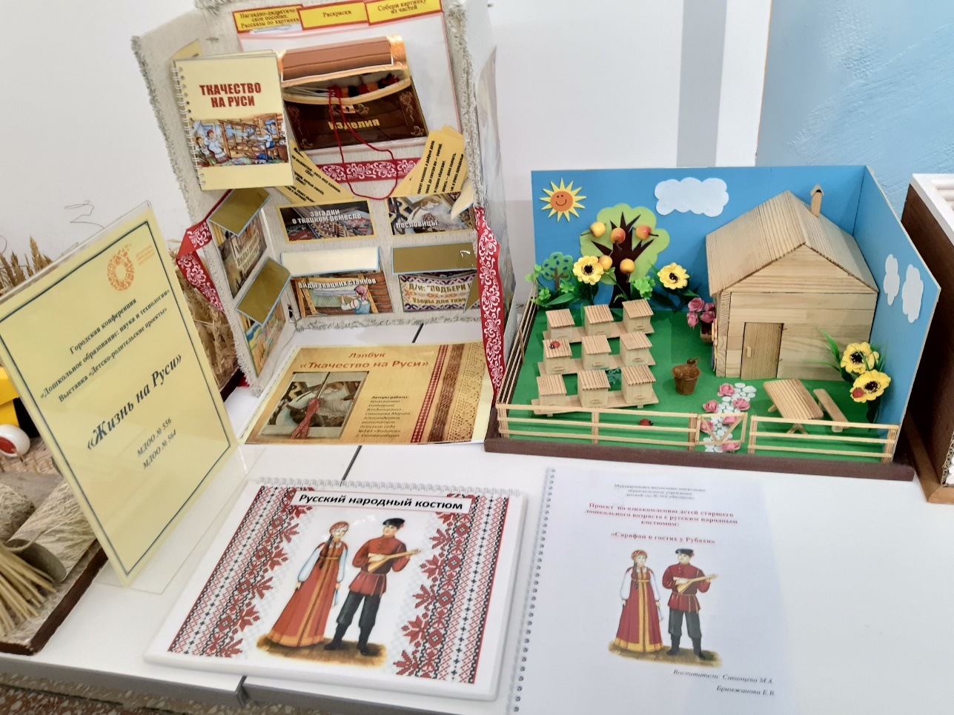
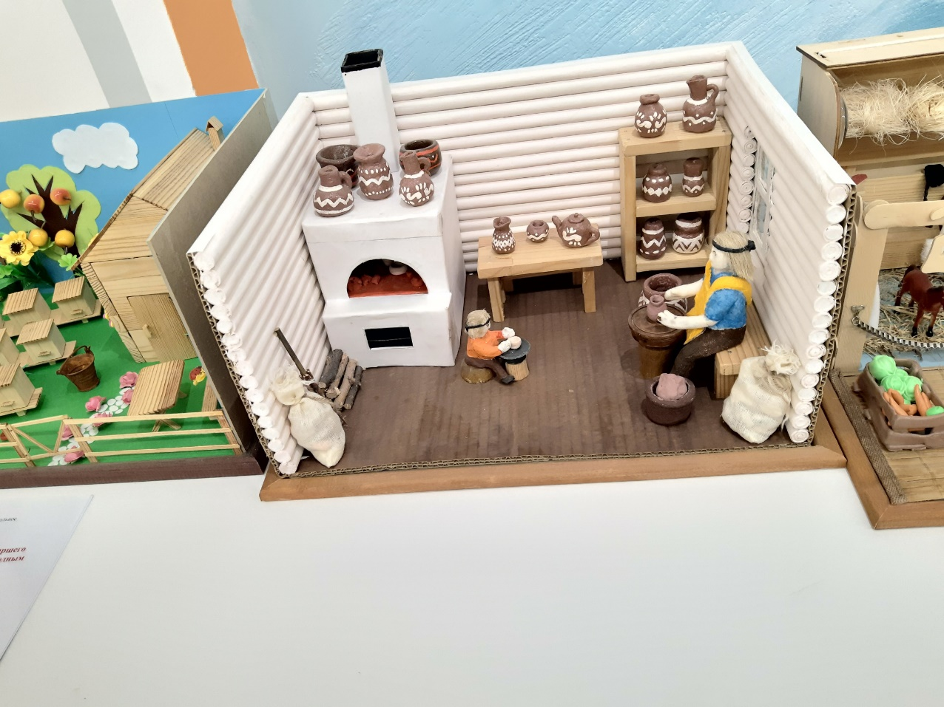
Проект «Жизнь на Руси»

Slide 10
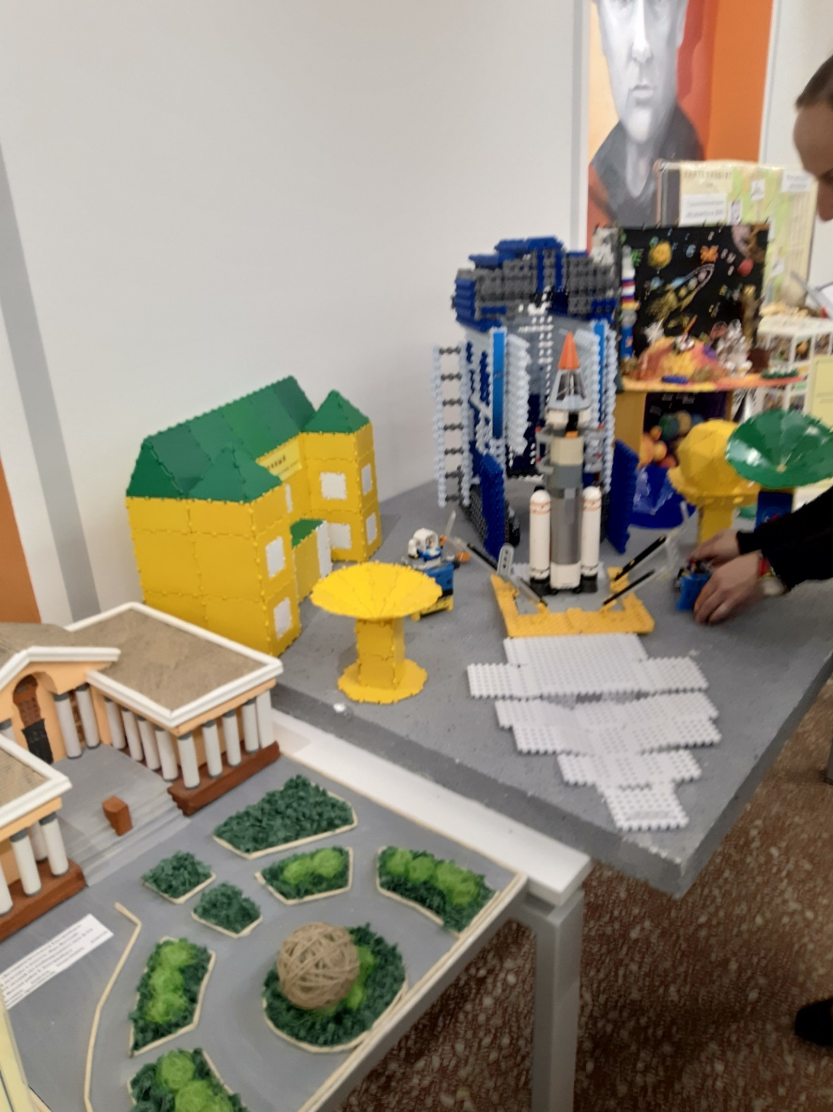
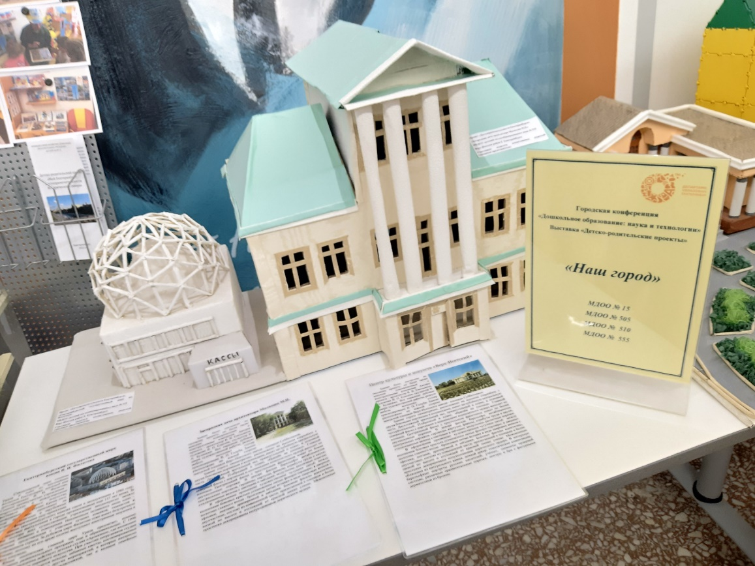
Проект «Мой город»

Slide 11
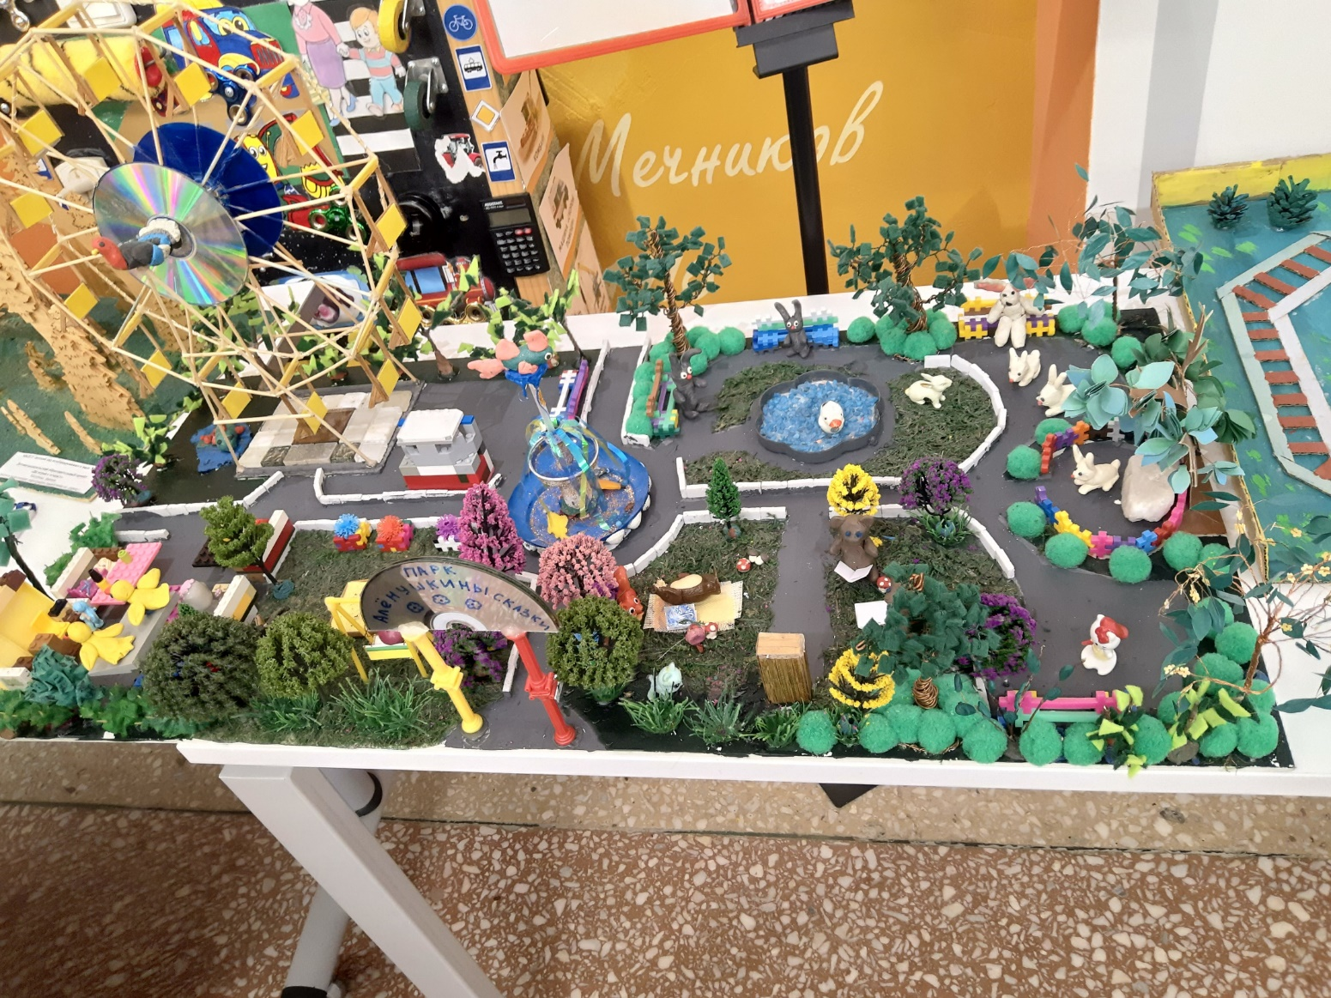
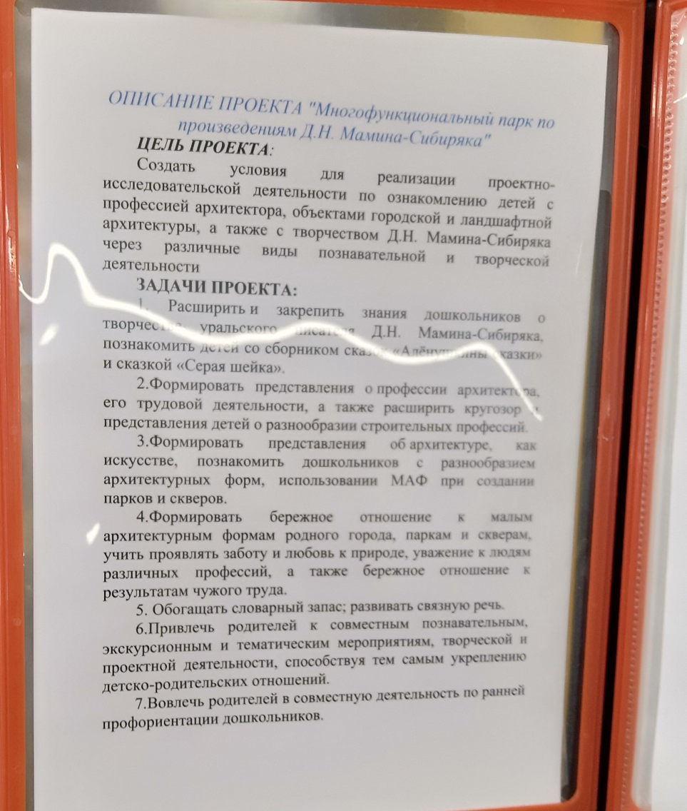
Многофункциональный парк по произведениям Мамина Сибиряка

Slide 12
Деловая игра «Создай проект» в рамках экспериментальной площадки «Широка страна моя родная».
Тема проекта:
Главный проспект нашего города.
Екатеринбург – город музеев.
Екатеринбург театральный.
Екатеринбург и спорт.
Парки нашего города

Slide 13
Задачи проекта:
Воспитание личности, способной не только сохранить имеющееся, но и создать новое, связанное с местом проживания.
Формирование у детей интереса к историческому и культурному наследию родного края (малой родины)
Формирование личного отношения к фактам, событиям, явлениям в жизни города, области.
Знакомство с народным творчеством, ремеслом, традициями окружающего социума.
Знакомство с современными праздниками, способствующими социализации ребенка.
Формирование готовности к созидательной деятельности в ближайшем микросоциуме.
Воспитание уважения и гордости за свой край, свой город, за людей, населяющих этот край.
Переживание чувства сопричастности к социально значимым событиям, происходящим в родном городе.
создание продуктов творчества, адресованных малой родине, родному городу.

Slide 14
Формы и мероприятия:
Картография (пазл с планом города Екатеринбурга).
«Вам – письмо!».
«У нас в гостях…»
Таинственная история
Квест (в группе)
Квест (расследование)
Экскурсионный маршрут (на тему…)
Мастер –класс (на тему…)
Ярмарка (на тему…)
Хоровод событий
Книжная выставка «Расскажем о нашем городе»
Тематическая карусель (праздники, (на тему…)
Конкурс экскурсионных маршрутов (от детей)
Выставка (рисунков, фото, поделок…)
Викторина (на тему…)
Веселые старты
КВН (на тему…)
Живой журнал (на тему…).

Slide 15
Проект решения педагогического совета № 2
Признать работу педагогического коллектива по формированию нравственно - патриотических чувств у дошкольников удовлетворительной.
Совершенствовать и разнообразить формы и методы работы по данному направлению, выявляя и используя в практической деятельности позитивный опыт гражданско-патриотического воспитания.
Ответственные: педагоги. Срок – постоянно.
Разработать план проекта по выбранной теме и представить на обсуждение 15.12.2022 г
Продолжить работу по нравственному воспитанию дошкольников, используя новые технологии обучения и воспитания (метод проектного обучения, музейная педагогика).
Ответственные: воспитатели всех групп. Срок постоянно.
Повышать профессиональную компетентность через самообразование по проблеме патриотического воспитания через ознакомление с культурой, историей, природой родного края.
Ответственные: воспитатели всех групп. Срок постоянно.
Воспитателям всех групп пополнить и оформить Альбом по теме «Екатеринбург» и представить на итоговом педагогическом совете.
Ответственные: воспитатели всех групп. Срок Май 2023 г.
Заслушать отчет педагогов о проделанной работе по программе «Широка страна моя родная» на педагогическом совете № 4
Воспитателям групп продолжать пополнять центры нравственно-патриотического воспитания новыми материалами.
Планировать проведение совместных мероприятий с родителями, совершенствуя формы работы по нравственно-патриотическому воспитанию.
Пополнять уголки по нравственно-патриотическому воспитанию
Ответственные: воспитатели групп Срок: постоянно

